Slide 1
ORGANIGRAMME

Slide 2
Logiciel Edraw pour gérer les ressources humaines
L’utilisation du Logiciel, Edraw de ressources humaines ,assistera à accomplir:
Planification de la relève
Développement organisationnel:« Le développement organisationnel constitue un ensemble de théories, de valeurs , de stratégies et de techniques basées sur les sciences du comportement visant un changement planifié de l’environnement de travail afin d’améliorer le développement individuel et la performance organisationnelle à travers la modification des comportements au travail chez les membres de l’organisation ».
Gestion de ressources humaines
Réorganisation corporative (simplifier la structure, fusion de plusieurs entités, liquidation, dissolution)
Gestion efficace des ressources

Slide 3
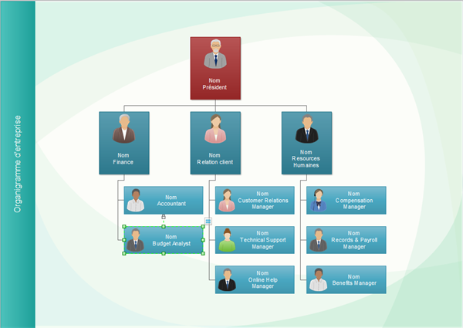
Logiciel Edraw pour gérer les ressources humaines

